Slide 1
计算机网络实验 实验四 NAT、网络数据包分析
华南理工大学 软件学院
陈春华
chunhuachen@scut.edu.cn

Slide 2



NAT与端口映射
192.168.0.0/24
Private Network
126.12.38.0/24
Global Network
222.201.134.0/24
Global Network
PC 1
PC a
126.12.38.1/24
PC 2
PC 3
PC b
PC c

Slide 3
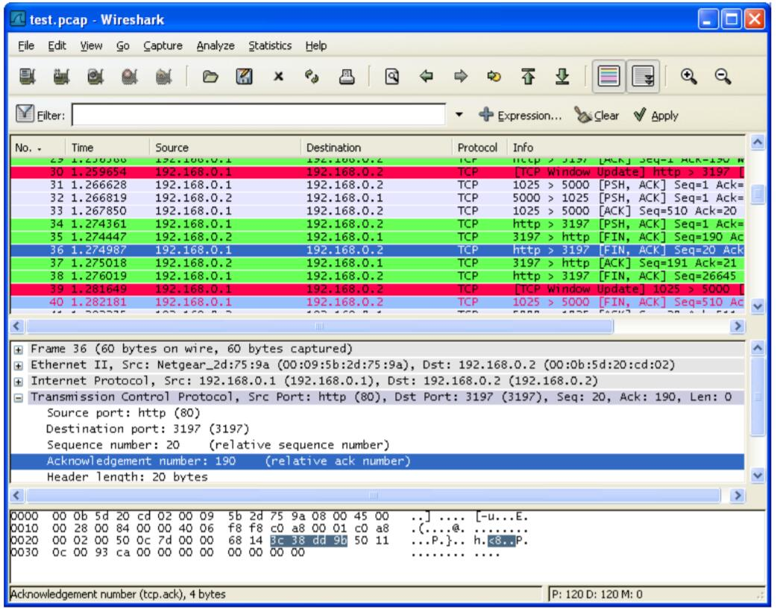

利用Wireshark网络数据包分析
https://www.wireshark.org/download.html

Slide 4
NAT与端口映射
H3C MSR系列路由器典型配置举例(V7)-6W100-H3C MSR系列路由器内网用户通过NAT地址访问地址重叠的外网典型配置举例(V7)
H3C MSR系列路由器典型配置举例(V7)-6W100-H3C MSR系列路由器内网用户通过NAT地址访问内网服务器典型配置举例(V7)

